Slide 1
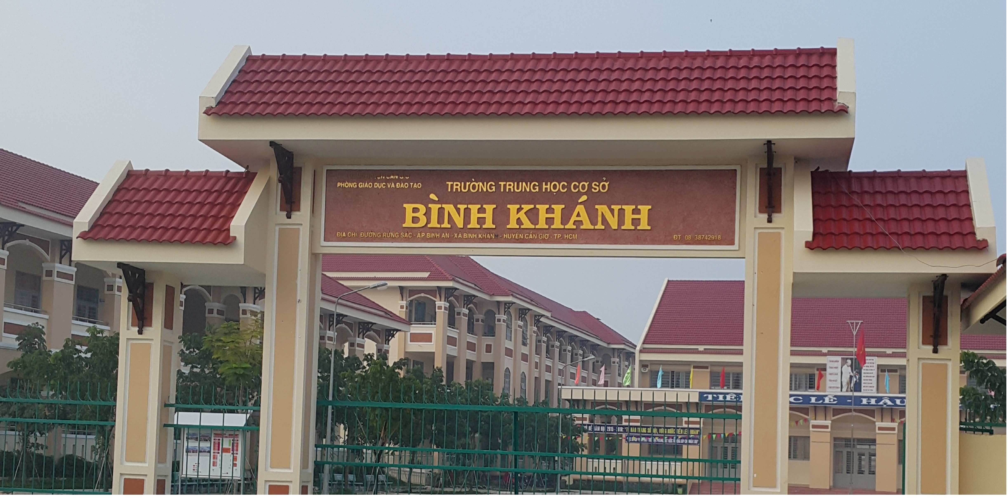
Giáo viên Toán:

Slide 2
BIẾN ĐỔI CÁC BIỂU THỨC HỮU TỈ GIÁ TRỊ CỦA PHÂN THỨC
Quan sát các biểu thức sau
1.BIỂU THỨC HỮU Tỷ
Biểu thức hữu tỷ là biểu thức chứa các phép toán cộng ,trừ ,nhân ,chia các phân thức đại số
VD:Biểu thức hữu tỷ sau
Chứa các phép toán nào?
Em có nhận xét gì ? về mỗi biểu thức trên
Các biểu thức trên được gọi là những biểu thức hữu tỷ .Vậy thế nào là một biểu thức hữu tỷ?

Slide 3
BIẾN ĐỔI CÁC BIỂU THỨC HỮU TỈ GIÁ TRỊ CỦA PHÂN THỨC
Biểu thức trên biểu thị phép chia tổng
cho

Slide 4
Bài 9 BIẾN ĐỔI CÁC BIỂU THỨC HỮU Tỷ
GIÁ TRỊ CỦA PHÂN THỨC
1.BIỂU THỨC HỮU Tỷ
2.BIẾN ĐỔI MỘT BIỂU THỨC HỮU TỶ THÀNH MỘT PHÂN THỨC
VD1:
Nhờ các quy tắc của các phép toán cộng trừ ,nhân,chia các phân thức ta có thể biến đổi một biểu thức hữu tỷ thành một phân thức
Biến đổi biẻu thức
Thành một phân thức
Giải:

Slide 5
Bài 9 BIẾN ĐỔI CÁC BIỂU THỨC HỮU Tỷ
GIÁ TRỊ CỦA PHÂN THỨC
Giải:

Slide 6
Bài 9 BIẾN ĐỔI CÁC BIỂU THỨC HỮU Tỷ
GIÁ TRỊ CỦA PHÂN THỨC
VD2: Biến đổi biểu thức sau thành phân thức

Slide 7
Bài 9 BIẾN ĐỔI CÁC BIỂU THỨC HỮU Tỷ
GIÁ TRỊ CỦA PHÂN THỨC
Để phân thức có nghĩa thì B phải như thế nào ?
Tìm điều kiện để phân thức
được xác định
1.BIỂU THỨC HỮU Tỷ
2.BIẾN ĐỔI MỘT BIỂU THỨC HỮU TỶ THÀNH MỘT PHÂN THỨC
3.GIÁ TRỊ CỦA PHÂN THỨC
Điều kiện để giá trị của một phân thức được xác định
-Khi tìm giá trị của một phân thức ta phải tìm điều kiện của biến để giá trị tương ứng của mẫu thức khác không
VD: Cho phân thức
a.Tìm điều kiện của x để giá trị của phân thức trên được xác định
b.Tính giá trị của phân thức tại x = 2002
c.Tìm giá trị của x để giá trị của phân thức = 1

Slide 8
Bài 9 BIẾN ĐỔI CÁC BIỂU THỨC HỮU Tỷ
GIÁ TRỊ CỦA PHÂN THỨC
Giải : a.Điều kiện xác định của phân thức A :
x (x-2) 0 x 0 và x-2 0
Vậy điều kiện để giá trị của phân thức A được xác định là x 0 và x 2
b.Tính giá trị phân thức tại x = 2002
Rút gọn phân thức A ta được
Vì x = 2002 thoả mãn điều kiện nên giá trị của phân thức đã cho là :
c.Tính giá trị của x để giá trị của phân thức = 1
A = Vậy khi giá trị phân thức =1 thì giá trị của x =2

Slide 9
CHỌN KẾT QUẢ ĐÚNG
S
1
Đ
Điều kiện xác định
2
Điều kiện xác định
Đ
3
Điều kiện xác định
Đ
4

